Slide 1
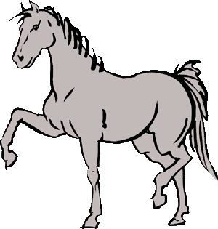
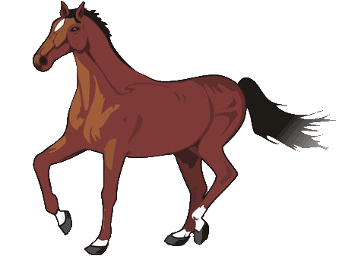
Самые – Самые лошади в мире
Среди лошадей, как и среди людей, имеются свои рекордсмены в разных «дисциплинах».
www.zooclub.ru
Notes:
https://zooclub.ru/samye/samye_loshadi_v_mire.shtml

Slide 2
Бельгийский тяжеловоз

Slide 3
Самой крупной лошадью признан жеребец гнедо-чалой масти. Этот представитель бельгийской породы в десятилетнем возрасте имел рост 1,98 м (в холке) и вес – 1451 кг. Бруклин Сьюприм, а именно так звали этого коня, носил такие же огромные подковы, общий вес которых составлял 13,6 кг.
Notes:
http://zooclub.ru/samye/samye_loshadi_v_mire.shtml

Slide 4
Сэмпсон-Мамонт

Slide 5
Самой высокой в мире лошадью стал тяжеловоз по кличке Сэмпсон-Мамонт. Он родился в Тоддингтон-Миллзе (Великобритания) в 1846 году. В четырехлетнем возрасте этот мерин показал абсолютный рекорд по высоте среди когда-либо существовавших лошадей. Его рост равнялся 2-м метрам и 19 сантиметрам.
Notes:
http://zooclub.ru/samye/samye_loshadi_v_mire.shtml

Slide 6
фалабелла

Slide 7
Самые маленькие лошади – представители аргентинской породы фалабелла. Первая полученная лошадка, получившая кличку Рекко де Рока, имела высоту всего 38 см и вес 11,9 кг. Но самая маленькая фалабелла была зарегистрирована в 1975 году. Ей стал жеребец, именовавшийся Литтл Памкин. Его рост был 35,5 см, а вес – 9,07 кг.
Notes:
http://zooclub.ru/samye/samye_loshadi_v_mire.shtml

Slide 8
билли

Slide 9
Среди долгоживущих лошадей рекорд установил жеребец по кличке Билли. Он родился в Вулстоне (Великобритания). Вплоть до самой смерти Билли выполнял тяжелейшую работу по буксировке барж. Его владелец отзывался о нем, как о крепком, покладистом коне с хорошим здоровьем. Билли умер в 62 года (1760-1822 г.г.), его достижение еще никто не превзошел.
Notes:
http://zooclub.ru/samye/samye_loshadi_v_mire.shtml

Slide 10
Датские тяжеловозы

Slide 11
Самые сильные лошади, безусловно, тяжеловозы. Эти животные могут тянуть огромный по весу груз. Тому доказательством послужил рекорд, установленный в штате Мичиган (США). Два тяжеловоза смогли сдвинуть с места и провезти по замерзшей дороге телегу с грузом, вес которого был равен 130,9 т, то есть на каждого коня пришлось по 65,45 тонны.
Notes:
http://zooclub.ru/samye/samye_loshadi_v_mire.shtml

Slide 12
Бич Рэкит

Slide 13
Рекорд скорости принадлежит Бичу Рэкиту. Этот чистокровный жеребец на скачках в Мехико (Мексика) сумел развить скорость 69,6 км/ч (дистанция ¼ мили).
Notes:
http://zooclub.ru/samye/samye_loshadi_v_mire.shtml

Slide 14
Пайн Чип

Slide 15
Самой быстрой лошадью по праву считается жеребец по кличке Пайн Чип. Его результат в 1 мин 51 сек на дистанции 1 миля, показанный им в 1994 г, все еще никто не превзошел.
Notes:
http://zooclub.ru/samye/samye_loshadi_v_mire.shtml

Slide 16
Уасо

Slide 17
Самая большая высота, которую сумела взять лошадь – 2,47 м. Именно такой результат показал жеребец по «имени» Уасо, находившийся под седлом Моралеса, на соревнованиях в Чили (1949 г).
Notes:
http://zooclub.ru/samye/samye_loshadi_v_mire.shtml

Slide 18
Самтинг

Slide 19
Жеребец по кличке Самтинг в 1975 г стал рекордсменом среди лошадей по прыжкам в длину. В городе Йоханнесбурге он преодолел ров с водой. Ширина рва равнялась 8,4 м.
Notes:
http://zooclub.ru/samye/samye_loshadi_v_mire.shtml

Slide 20
дино

Slide 21
Грива – одно из украшений лошадей. Самая длинная грива в истории принадлежала Дино – чистокровному жеребцу. Ее длина составляла 3,04 метра!
Notes:
http://zooclub.ru/samye/samye_loshadi_v_mire.shtml

Slide 22
Шариф Дансер

Slide 23
Самая дорогая лошадь – Шариф Дансер. Этот жеребец, сын именитых родителей, многократных победителей различных соревнований, был продан арабскому шейху за 40.000.000 долларов США.
Notes:
http://zooclub.ru/samye/samye_loshadi_v_mire.shtml

Slide 24
Эклипс

Slide 25
Самое большое сердце принадлежало английскому чистокровному скакуну по кличке Эклипс. Оно весило 6,3 кг.
Notes:
http://zooclub.ru/samye/samye_loshadi_v_mire.shtml

Slide 26
Лошади – удивительные животные. Результаты, которые они показывают на соревнованиях, не только доказывают это, но и подчеркивают их огромный потенциал и невероятные возможности.
Notes:
http://zooclub.ru/samye/samye_loshadi_v_mire.shtml

